Slide 1
Домены. Сходство структур

Slide 2
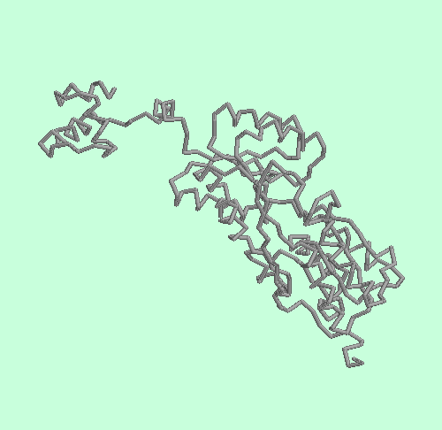
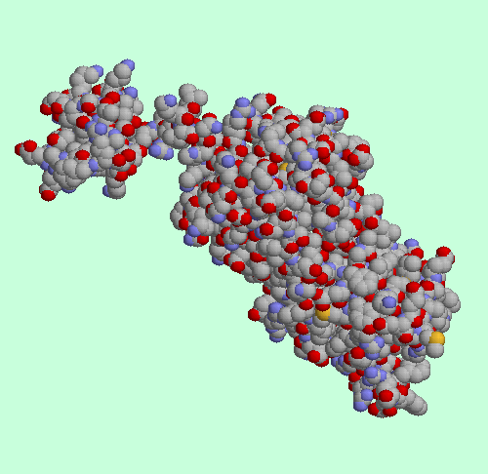
Домены. Очевидный случай
Транскрипционный фактор – пуриновый репрессор из E.coli (PDB код 1WET)

Slide 3
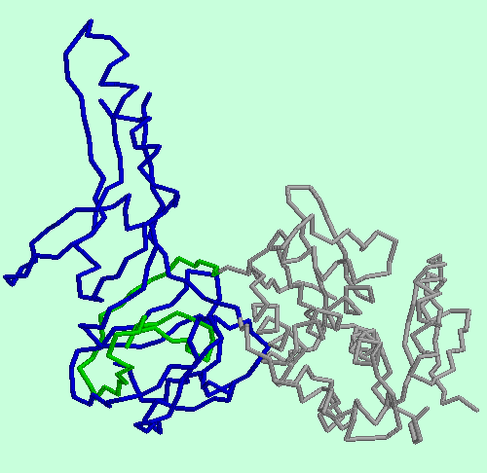
Домены. Пример посложнее.
Интеин
1–181,
416–454
Эндонуклеаза
186–405
Домены обособлены в пространстве

Slide 4
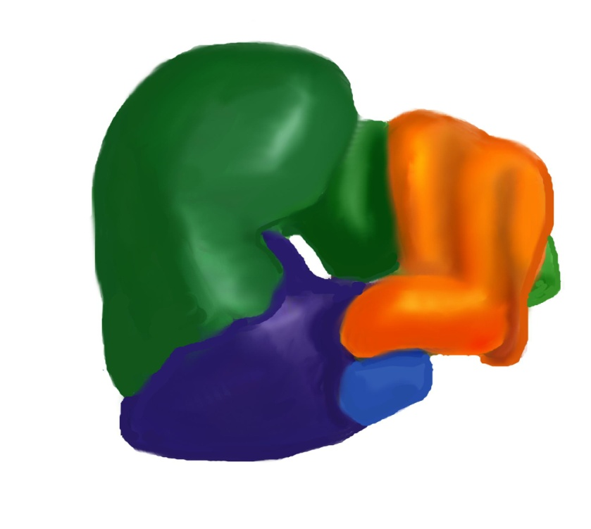
В полимеразах обычно выделяют три домена: fingers, palm, thumb
Product RNA
Fingers
Template RNA
Thumb
NTP
Palm

Slide 5
Структурная классификация доменов белков
Сходство структур и последовательностей
family: совмещение и выравнивание
superfamily: совмещение, нет выравнивания
fold (укладка): сходство укладки альфа-спиралей и бета-листов (на глаз)
Class
БД SCOPe и CATH

Slide 6
Семейство. Идентичность последовательностей > 30% => совпадение структур
QFENPSAYK-DQVIATGLPASPGAAVGQVVFTAEDAEAWHSQGKAAILVR
||.| | ..||...|||||||| |.| |||..| | | .| ||||
PTFNPAALKAGEVIGSALPASPGAAAGKVYFTADEAKAAHEKGERVILVR
AETSPEDVGGMHAAVGILTERGGMTSHAAVVARGWGKCCVSGCSGIRVND
||||||. ||||| |||| |||||||||||||| | ||||||. |..|.
LETSPEDIEGMHAAEGILTVRGGMTSHAAVVARGMGTCCVSGCGEIKINE
AEKLVTIGGHVLREGEWLSLNGSTGEVILGK
| .||| . ||. .||.|||| . |
EAKTFELGGHTFAEGDYISLDGSTGKIYKGD

Slide 7
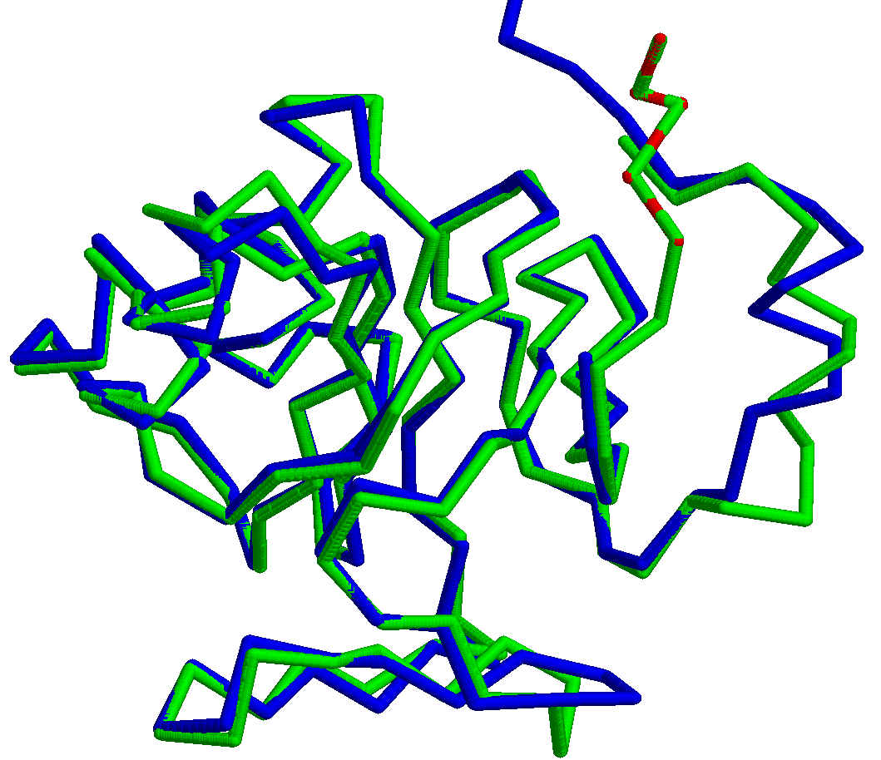
Совмещение структур

Slide 8
RdRPs – РНК зависимые РНК полимеразы из пяти вирусов

Slide 9
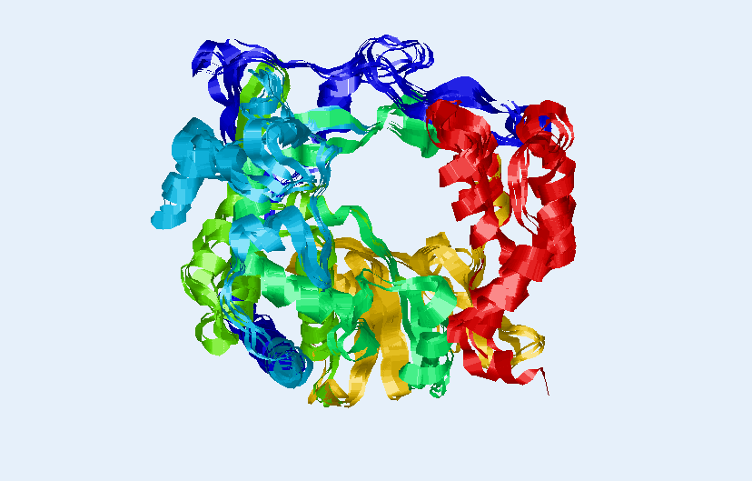
Совмещение структур пяти RdRP

Slide 10
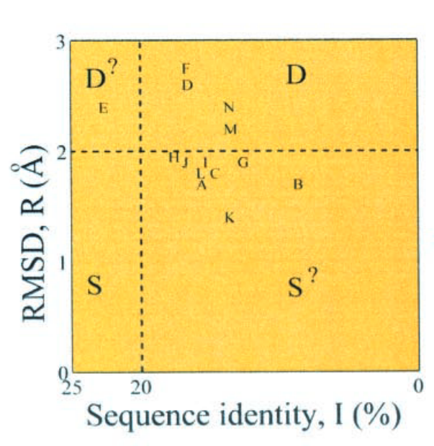
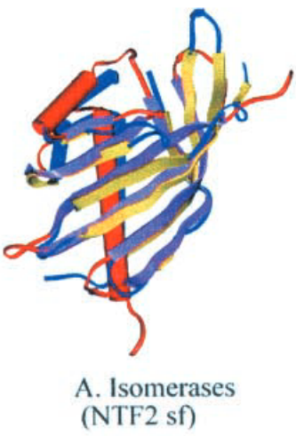
Суперсемейство: сходство последовательностей близко к 0, структуры практически совпадают
Hin Hark Gan et al., Analysis of Protein Sequence/Structure Similarity Relationships Biophysical Journal, 2002

Slide 11
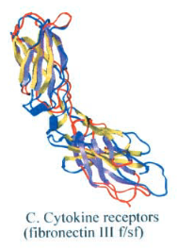
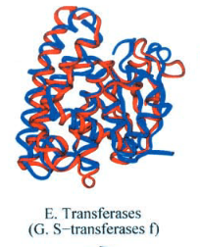
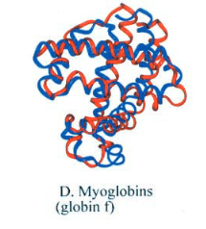
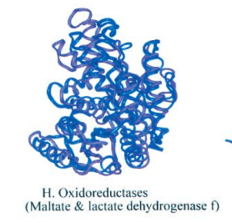
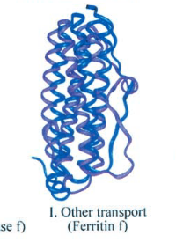
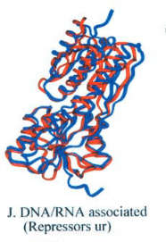
Другие примеры из той же работы

Slide 12
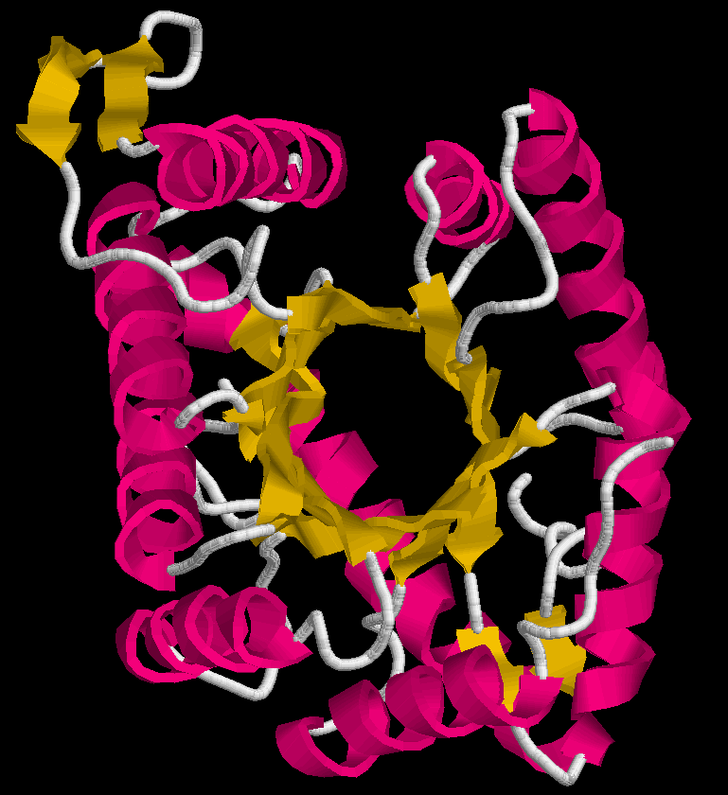
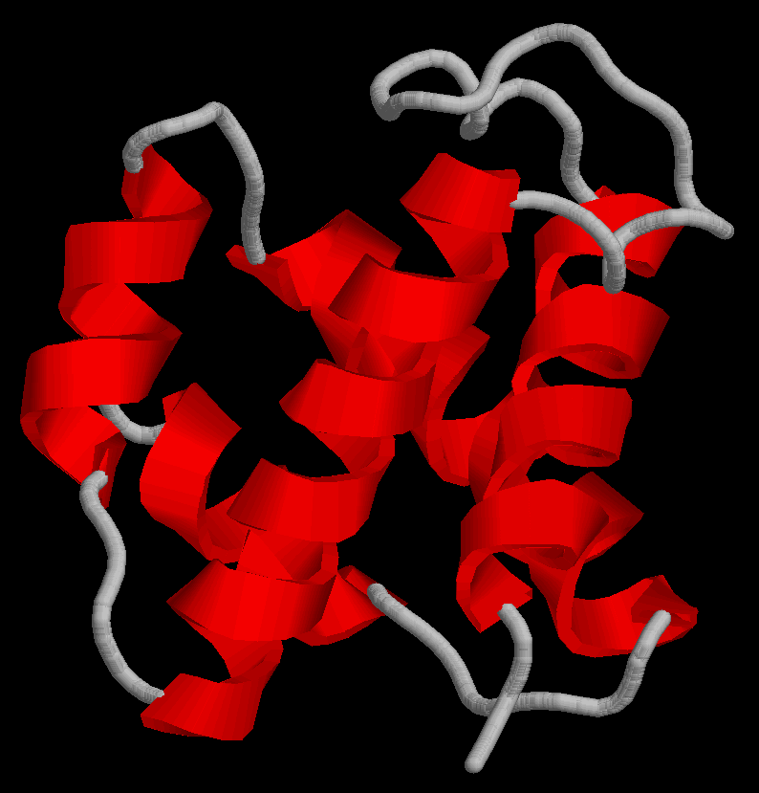
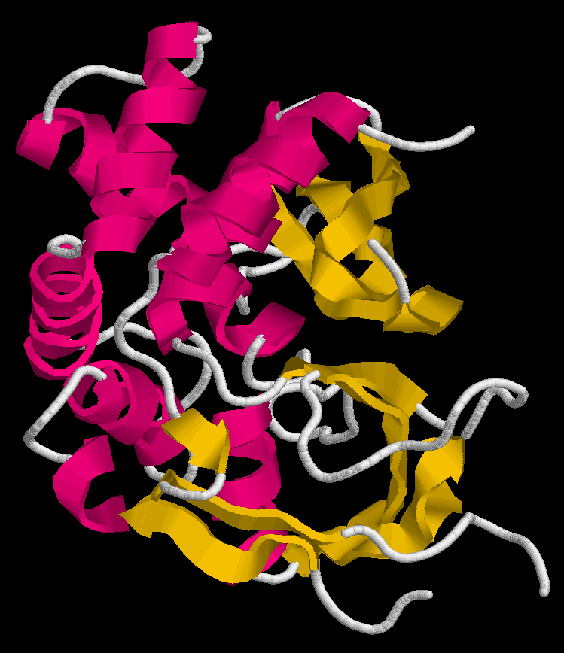
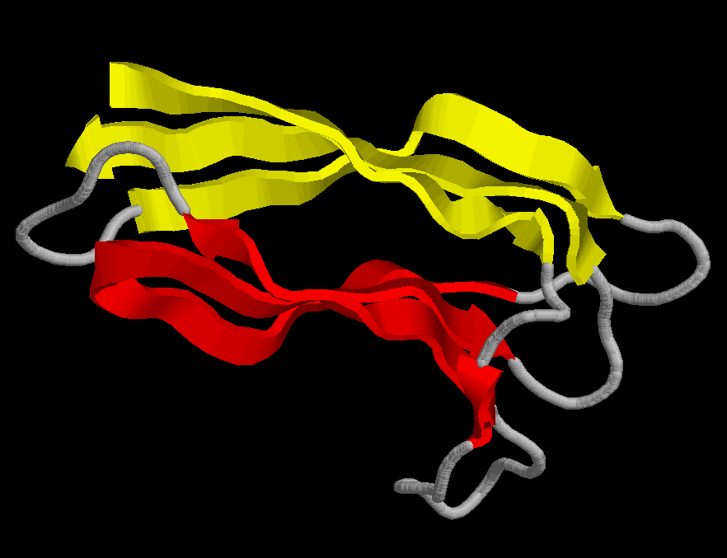
Структурные классы
α/β
All-α
All-β
α+β

Slide 13
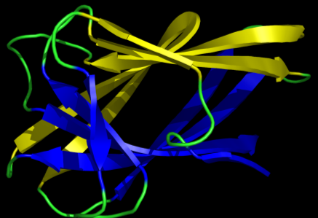
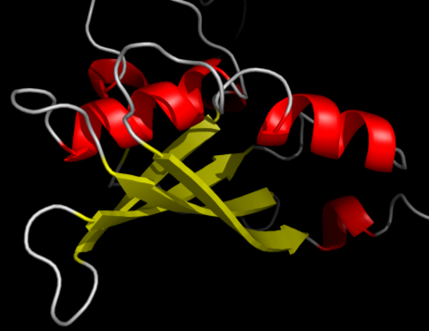
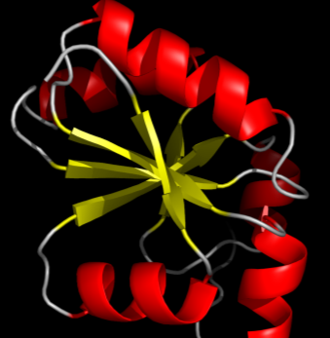
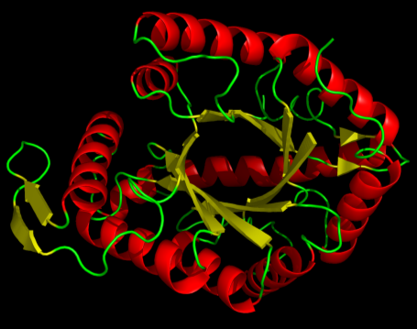
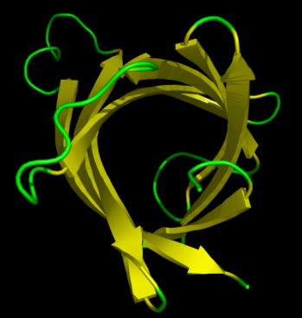
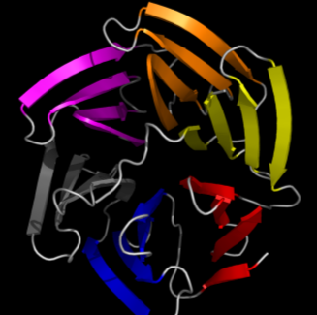
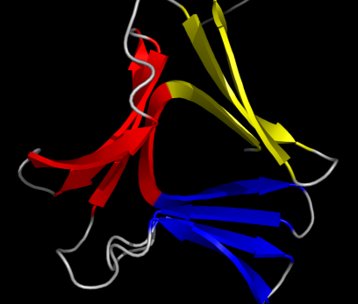
Архитектуры
β-сэндвич
α/β-сэндвич
α/β/α-сэндвич
TIM-баррель
β-пропеллер
β-баррель
β-призма

Slide 14
Title
Выравнивание в трех измерениях

Slide 15
Основные сервисы и программы
Задача | Для последовательностей | Для структур
Описание записи | Форматы *.embl, *.fasta и пр. | Форматы * .pdb, *.cif и др.
Хранение информации | GenBank, UniProt, ... | PDB
Сравнение записей | Выравнивания | Пространственные совмещения
Построение парных выравниваний | needle, BLAST, ... | PDBeFold (SSM)
Построение множественных выравниваний | Muscle, Mafft, ...
Поиск по сходству | BLAST
Классификация | Pfam, ProSite, ... | CATH, SCOP

Slide 16
Программы и веб-сервисы
PDBeFold
Хорошо сделана
Критические трудности в просмотре совмещения и его сохранении
MultiProt
CE
… и множество других https://en.wikipedia.org/wiki/Structural_alignment_software

Slide 17
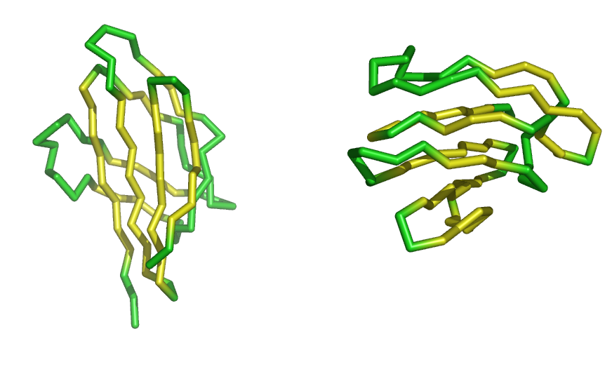
Пространственное совмещение

Slide 18
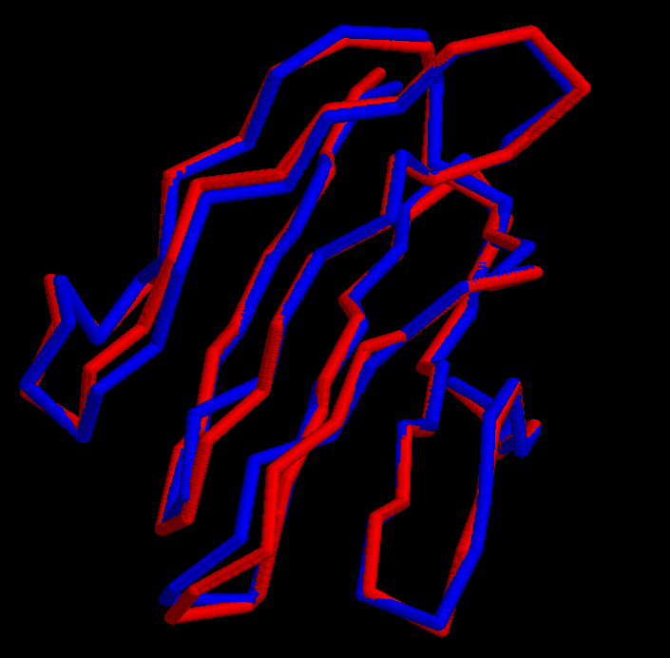
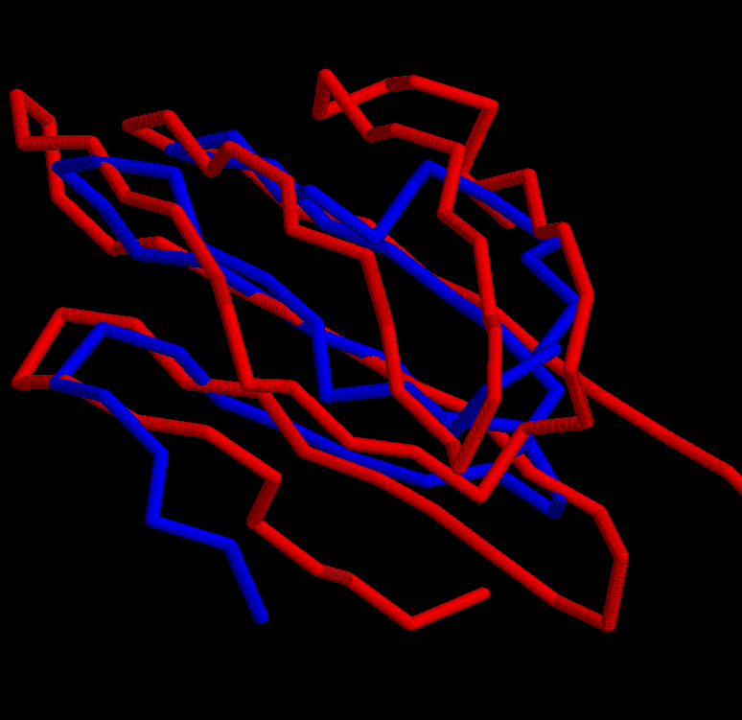
Пространственное совмещение

Slide 19
Пространственное совмещение
Качество совмещения:
Насколько хорошо совпадают цепочки, то есть насколько близки СА атомы. Оценивается по RMSD. Чем меньше – тем лучше. Значения меньше 1.5Å свидетельствуют об очень хорошем совмещении. Больше 3.0Å – это плохое совмещение.
Длина выравнивания, – чем длиннее, тем лучше

Slide 20
Пространственное совмещение
Задача:
Выбрать из всех возможных пространственных совмещений то, которое
1. Соответствует наиболее длинному выравниванию ☺
2. Соответствует наиболее низкому RMSD ☺
3. Накормить волков, оставив целыми овец ☹

Slide 21
Пространственное совмещение
Параметр Q-score (используется в программе PDBeFold):

Slide 22
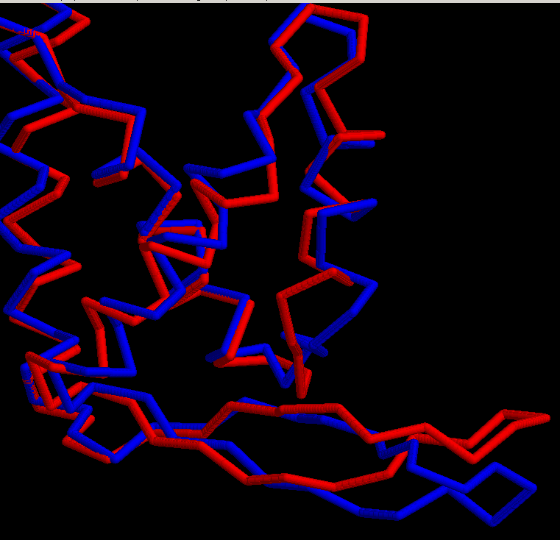
Пространственное совмещение: ложка дегтя
Пространственное совмещение доменов 1bm9 A: 2dpd A:8-122
(см. файл sup.ent)
Они не совсем совпадают – какое будет выравнивание???
Flexible 3D alignment

